Slide 1
MHW1
Carmela Bianca
1000001768
01/04/2022

Slide 2
Descrizione del progetto
La pagina web presenta la classifica delle 5 serie TV più viste.

Slide 3

Layout complessivo HTML+CSS

Slide 4

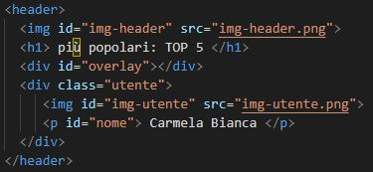
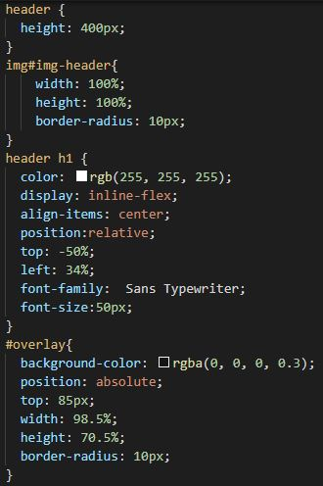
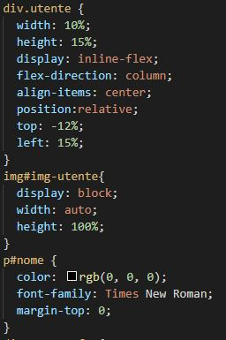
Header

Slide 5

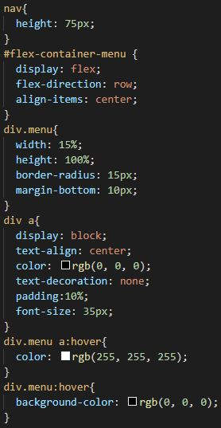


Menù navigazione

Slide 6
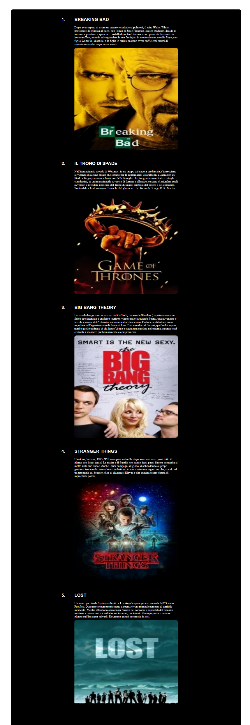
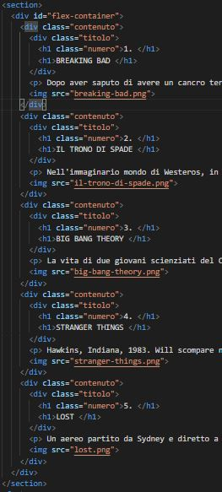
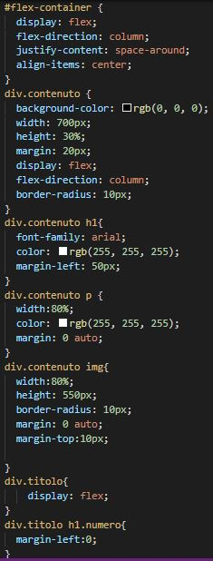
Sezione contenuti

Slide 7

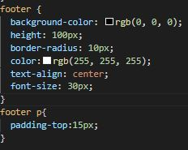
Footer

